Slide 1
Encadrement et vécu quotidien de la réalité
Atelier Radiophonique Romand 2014 à Neuchâtel

Slide 2
„ Tous prêchent le dimanche pour le pain ardu de la qualité et boivent en semaine le vin bon-marché des quotas d‘auditeurs à atteindre “
„Les consommateurs paient une redevance et attendent quelque chose de nous: la qualité. La difficulté principale de notre profession réside dans la définition de la qualité. Chacun la comprend différemment. “
Hans Hoff, journaliste, SZ, 27 mai 2013
ZDF-Intendant Thomas Bellut,
DIE ZEIT, 23 mai 2013

Slide 3
Indicateurs pour la qualité du programme de service public
Professionalité
Standards journalistiques, opérationnels et artistiques
Pertinence
Actualité, signification, valeur informative
Pluralité
Programmes spécifiques, formes de programmes, formes de présentations, genres
Pluralité des thèmes, opinions et acteurs
Regionalité
Thèmes régionaux, transrégionaux avec lien régional, proximité avec les gens
Acceptance
Intérêts et réalité du vécu des auditeurs et téléspectateurs
Besoins des gens (surprise, curiosité, être concerné)
Notes:
kognitiv: informativ, glaubwürdig, kompetent...
emotional: unterhaltsam, macht Spaß, sympathisch...

Slide 4
Management de la qualité dans le travail rédactionnel quotidien
Critères de qualité, images directrices de la marque (L‘image de marque)
Principes rédactionnels écrits
Approbation des prestations
Conférences de rédaction
Réactions des collègues dans les couloirs
Réactions des chefs
Réactions des téléspectateurs
Formation initiale et continue
Séminaires annuels de programme
Echanges avec cercles (Comité de programme, Conseil de programme)

Slide 5
Management de la qualité à la radio NDR
Radio en tant que média de direct et média d‘accompagnement
Animation, choix musical, approche générale
Progr. nationaux-régionaux Qualité des contenus régionaux
Approche pour les jeunes
Perspective d‘un auditoire jeune multimédial et socialisé
Approche culturelle
Respect formel et artistique des genres (fictions, jeux, concerts, lectures, etc)
Approche rédactionnelle
Qualité de la recherche, priorisation de dossiers complexes, pluralité sociétale, pluralité des contenus

Slide 6
Séminaires et dialogues de programme de la radio NDR
Analyse de la situation
Contrôles de l‘atteinte des objectifs, observation du marché et de la concurrence, prise en compte des jugements qualitatifs sur la bases de recherches d‘audience
Discussion portant sur le programme et la stratégie
Analyse des forces et faiblesses, observation des évolutions programmatiques, élaboration de l‘orientation stratégique et du niveau qualitatif du contenu des programmes
Conséquences, convention d‘objectifs
Et en plus:
Contrôles réguliers à l‘antenne
Groupe de travail sur la qualité de la langue (mots à la mode, langage technocratique)

Slide 7
Management de la qualité de la radio NDR

Slide 8
Discussion argumentative et intellectuelle
au sujet de la qualité

Slide 9
Quelle: Spiegel Online

Slide 10
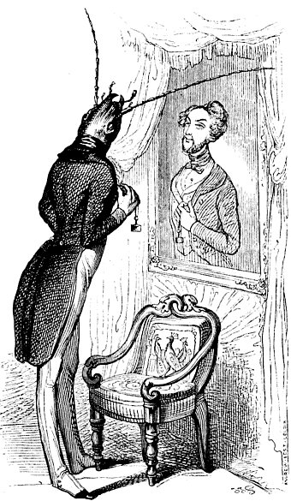
Attente et réalité
Image transmise:
Profil d‘émission,
programmation, questionnaires,
questions au rédacteur en chef,
objectifs de qualité
Image perçue:
Sondages d‘opinion, études qualitatives auprès des auditeurs, questionnaire soumis à des experts, sondage d‘auditeurs (n=100-180), ateliers avec experts, etc.

Slide 12
Dialogue de programme Optimisation | Renforcement du profil | Coopération
Investissement dans un jour de travail d‘équipe
Regard extérieur
Identifier les chantiers
Se réjouir des succès
Orientation vers les résultats
Se mettre d‘accord
Augmentation
de la qualité
de l‘émission

Slide 13
Le modèle de conduite de l‘action*
Le logique (planification de l‘action)
Pensée structurée, planification,
analyse et développement d‘étapes de réalisation
Le chef (fixation d‘objectifs)
Idées, créativité, action partant de la vue d‘ensemble , analyse et action découlant des contrôles de résultats
Le contrôleur (contrôle des résultats)
Prise en compte des détails,
analyse et classement des résultats,
analyse des échecs
Le travailleur (met l‘action en oeuvre)
Opérationnalisation des étapes de l‘action,
action intuitive
* Pawlik Consultants, Prof. Dr. Julius Kuhl
Notes:
13
13

Slide 14
La rédaction connaît la solution

Slide 15
Joachim Böskens
Rédacteur en chef
Directeur adjoint NDR Mecklenburg-Vorpommern

Slide 16
Philipp Vongehr
Chef de division
Fiction et animation

Slide 17
Perspective: management de la qualité pour „Das Erste“
2013
„Miroir du monde“ (avril)
„Lindenstraße“ (novembre)
2014
Sports d‘hiver en direct
„W wie Wissen“ (littéralement: „S comme savoir“)
„En toute amitié“
„Magazine de midi“
Nouvelle émission de conseils le lundi à 20h15

Slide 18
Merci de votre attention
Notes:
Gemeinsamer Programmdirektor Fernsehen und Hörfunk

